Slide 1
Android Básico
Kotlin
Git
Primer día

Slide 2
Ok Google!
Los dispositivos Android representan arriba del 80% en el mercado.
Desarrollado por Google, basado en el kernel de linux y otros software de Código abierto
Open Handset Alliance: 84 compañías que se dedica a desarrollar estándares para móviles.
Android es un sistema explícitamente menos vulnerable que iOS (Arena ven a mí)
Versión actual: Android Pie 9.0 – Prox. Android Q

Slide 3

¿Y Java? ¿Ya murió?
Android se basa en una Java Virtual Machine
En 2016, un jurado estadounidense dictaminó que Google había utilizado Java de manera legal en la creación del sistema operativo Android, algo que Oracle sostenía que no era así. El tribunal absolvió a Google, por lo que Oracle decidió apelar la sentencia. Y le ha salido bien la jugada, puesto que un tribunal de apelaciones estadounidense y ha dictaminado que la plataforma de desarrollo de Java no está protegida por las cláusulas de uso justo de la ley de derechos de autor.
Google dijo: hasta aquí y empezó la historia Kotlin
¿Qué es Kotlin?
Kotlin es un lenguaje oficial en Android al mismo nivel que Java.
Sencillo y pragmático
Interoperable al 100% con Java
Ligero para poder ser ejecutado en cualquier dispositivo

Slide 4
Desarrollo Android
Para poder desarrollar aplicaciones Android hay que tener en consideración:
- Tener noción de los principios básicos de POO
- Android Studio 3
- Computadora con requisitos mínimos:
4gb RAM
2.0 Ghz
Windows 7, OSX Marvericks o superior o alguna distribución de GNU/Linux compatible
JetBrains es la empresa de desarrollo encargada de Android Studio como en base a IntelliJ IDEA

Slide 5
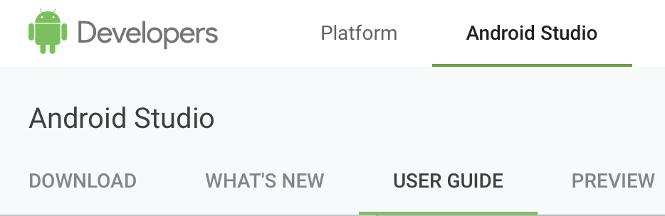
Android Developer
Plataforma de consulta sobre desarrollo Android

Slide 6
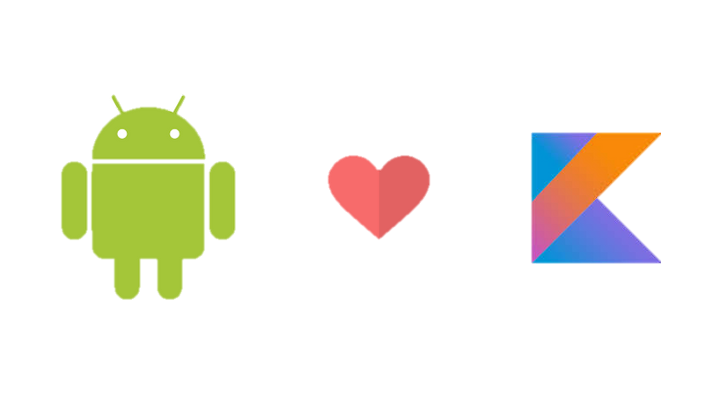
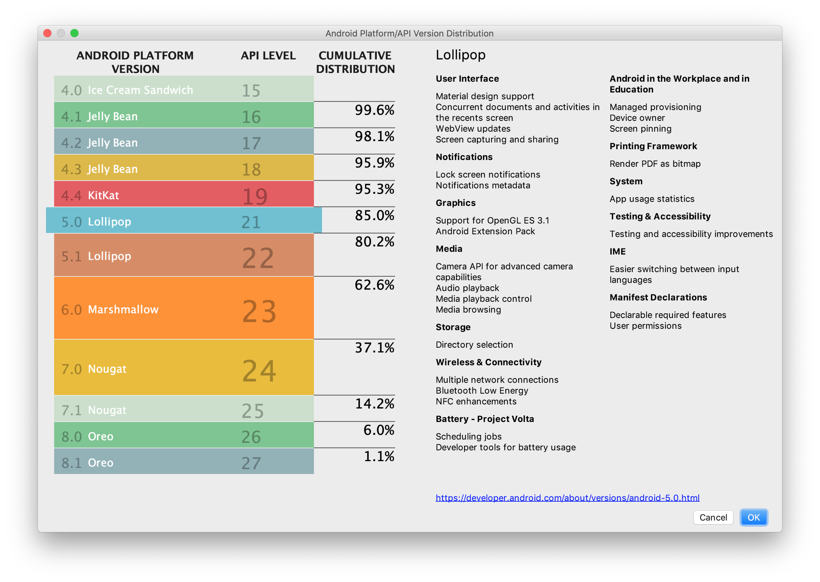
Aprendamos Kotlin
Kotlin Koans – Plataforma para aprender la sintaxis del lenguaje de programación Kotlin
¿Para qué versión de Android desarrollar?

Slide 7
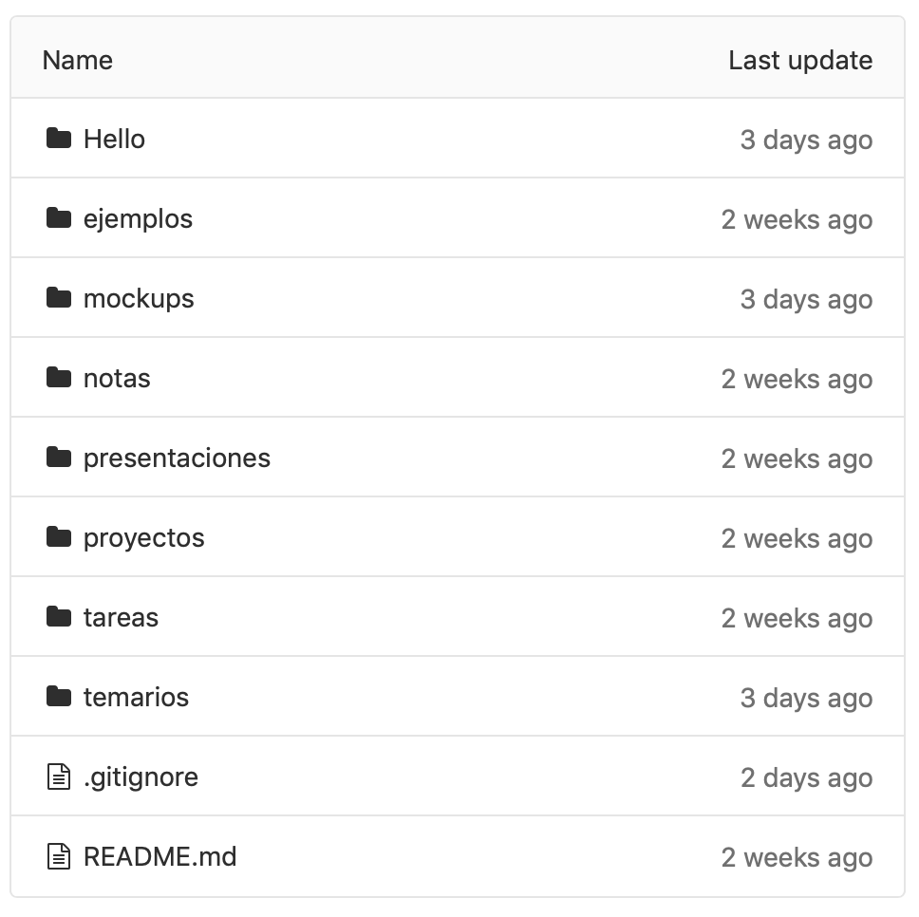
Antes de empezar: Git/GitHub/GitLab
Sistema de control de versiones (sirve como un guardado histórico además de verificación detallada de modificaciones. Muy útil para el trabajo colaborativo)
Comandos importantes:
git init
git clone
git add
git commit –m “Mensaje”
git push
git pull
git merge
git checkout
git fetch
** PULL REQUEST : Petición para adjuntar tu contenido al general
https://bit.ly/2KE2vqP

Slide 8
Principios de Kotlin
Var
Val
Fun
Try
Tipos de variables
Estructuras de control
Manejo de errores y excepciones
Funciones
Clases e interfaces
Particularidades del lenguaje
Null safety Elvis Operator

